Slide 1
Biofyzika dýchacieho systému
doc. Ing. Jakub Míšek, PhD.
prof. RNDr. Ivan Poliaček, PhD.
“Dum spiro, spero.“ Cicero.

Slide 2

Otázky na skúšku
Mechanika dýchania, pľúcna ventilácia, dychové objemy a kapacity.
Výmena plynov v pľúcach. Princíp tradičného valcového a číslicového spirometra.
Meranie vitálnej kapacity pľúc, spirometria.
Umelá pľúcna ventilácia.
Parciálny tlak plynov a ich rozpustnosť v kvapalinách.

Slide 3

Funkcie respiračného systému
1. Výmena dýchacích plynov: prívod O₂ a výdaj CO₂ medzi vonkajším prostredím, krvou a tkanivami.
2. Udržanie acidobázickej rovnováhy spolu s pufrovacími systémami a obličkami: hyperventilácia zvyšuje pH (alkalóza), hypoventilácia resp. apnoe znižuje pH (acidóza).
3. Vylučovanie prchavých látok ako napr. alkohol, acetón, cesnak.
4. Termoregulácia 10%.
5. Tvorba reči a zvukových prejavov.
6. Emočné prejavy: plač, smiech, krik.
7. Podiel na venóznom návrate krvi, negatívny pleurálny tlak zvyšuje venózny návrat krvi (pomocná hrudná pumpa).
8. Ochranná funkcia pred vonkajšími škodlivinami kašeľ, kýchanie.
9. Podiel na brušnom lise: defekácia, mikcia, pôrod, kašeľ.
10. Čuchová percepcia.
11. Metabolická a endokrinná funkcia (surfaktant).
12. Pľúcny rezervoár krvi 400ml.

Slide 4
Biofyzika dýchania
Dýchanie (respirácia) jedna z „vitálnych“ funkcií živého organizmu.
Zabezpečuje proces výmeny plynov medzi bunkami a vonkajším prostredím, t.j. transport kyslíka z vonkajšieho vzduchu do buniek tela a odvod oxidu uhličitého z buniek do okolia.
Načo potrebujeme kyslík?
Prečo vzniká oxid uhličitý?
Prečo sa zbavujeme oxidu uhličitého?
Je oxid uhličitý na niečo potrebný?

Slide 5
Vonkajšie a vnútorné dýchanie
Vonkajšie dýchanie: výmena kyslíka a oxidu uhličitého medzi vonkajším prostredím a krvou.
Vnútorné dýchanie: výmena kyslíka a oxidu uhličitého medzi krvou a bunkami.
Respiračný systém sa týka vonkajšieho dýchania.

Slide 6
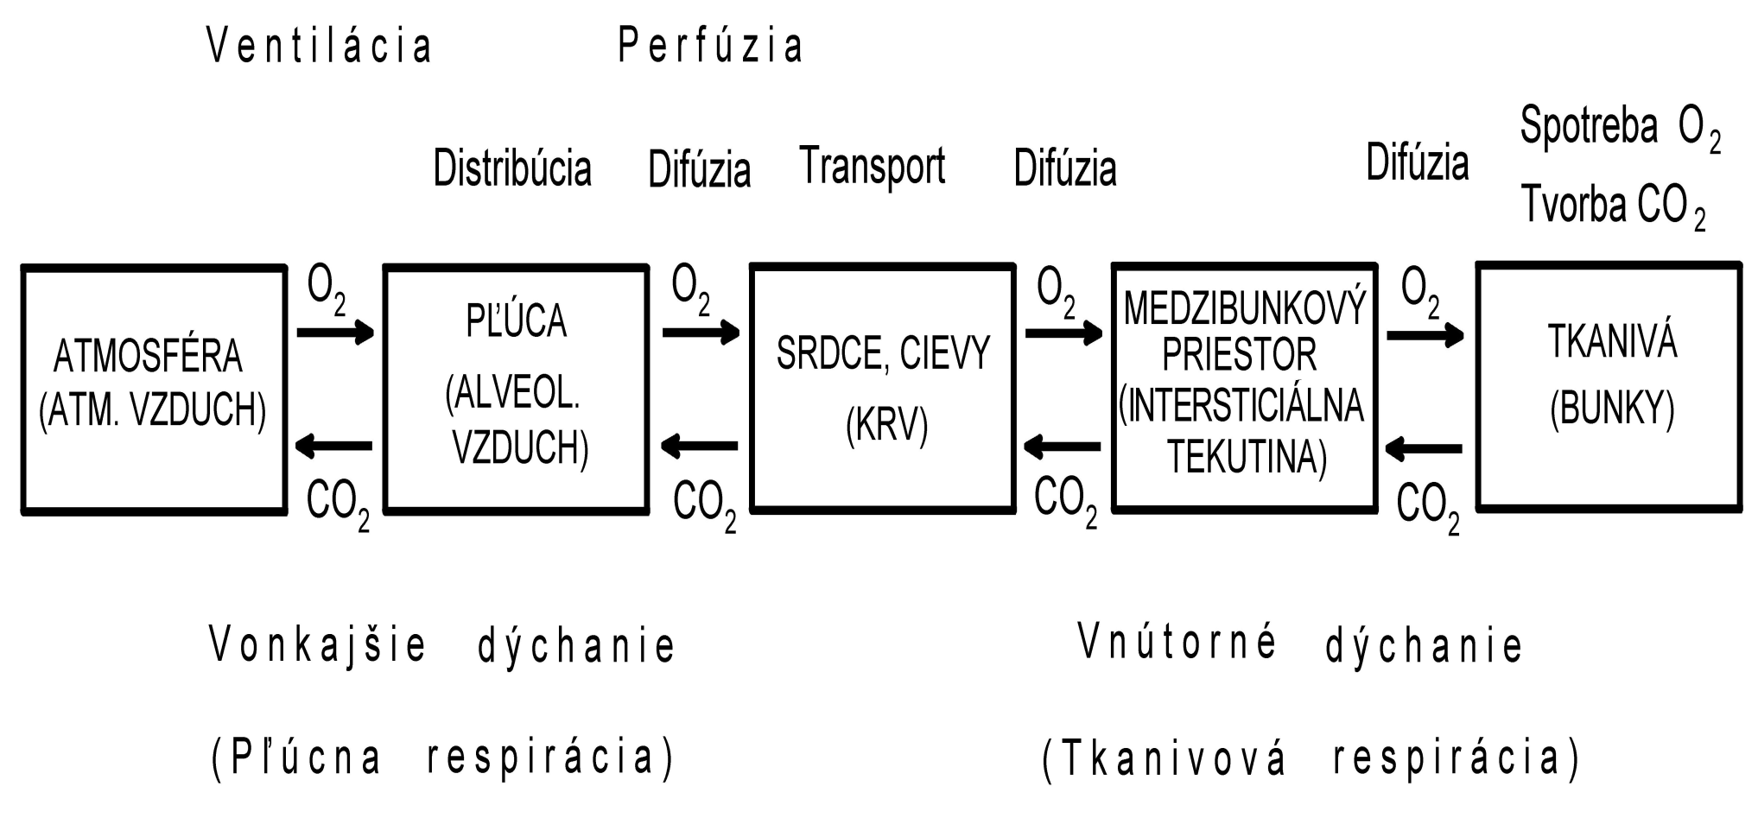

Slide 7
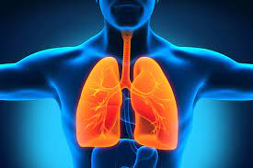
Vonkajšie dýchanie
Vonkajšie dýchanie zahŕňa 4 hlavné procesy:
  pľúcna ventilácia – výmena vzduchu s okolím,
  distribúcia vzduchu – miešanie inspirovaného vzduchu,
  difúzia plynov – prestup plynov do krvi,
  perfúzia pľúc – transport krvou.
Vonkajšie dýchanie zabezpečuje každú minútu dospelému organizmu v kľude prísun cca. 250 ml O₂ potrebných na pokrytie jeho metabolických požiadaviek a odstránenie 200 ml nadbytočného CO₂.

Slide 8
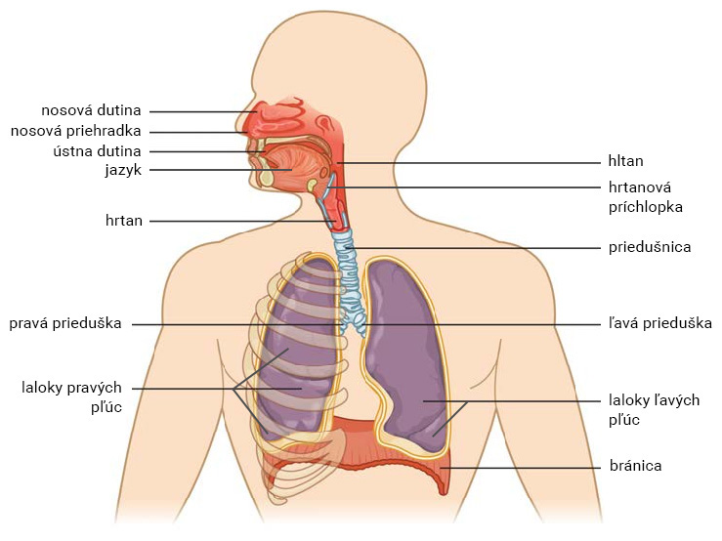
Anatómia dýchacieho systému – vonkajšie dýchanie

Slide 9
Pojmy charakterizujúce dýchanie
Eupnoe - normálne dýchanie (f: 12 - 16/min, V_{T}: 500 ml)
zmena dychovej frekvencie: bradypnoe, tachypnoe
zmena dychového objemu: hypopnoe, hyperpnoe
zmena dychovej frekvencie a objemu: hypoventilácia, hyperventilácia
Apnoe - zastavenie dychu na viac ako 10 s (inspiračné a exspiračné apnoe).
Dyspnoe –„dýchavica“ subjektívny pocit nedostatku vzduchu, namáhavého alebo ťažkého dýchania.
Gasping - lapavé dýchanie s mohutnými inspiračnými pohybmi typické pre začiatok dýchania po narodení a pre agonické stavy.

Slide 10
Ventilácia
Mechanika dýchania - činnosť dýchacích svalov, hrudného koša a pľúc pri dýchaní.
Pľúca nemajú svaly!
Prúdenie vzduchu v dýchacích cestách je podmienené tlakovým rozdielom (gradientom) medzi atmosférou a alveolami.
Inspírium - tlak v alveolách pľúcnych je nižší ako v atmosfére, vzduch prúdi do pľúc.
Exspírium - tlak v alveolách pľúc prevyšuje atmosférický tlak, vzduch prúdi z pľúc von.
Dýchanie spontánne je „podtlakové“. Umelé dýchanie je „pretlakové“.
Podtlak a pretlak v hrudníku – sú výsledkom kontrakcie (a relaxácie) dýchacích svalov: bránice (diafragma) a (vonkajších a vnútorných) medzirebrových svalov.
Čo poháňa ventiláciu?
Prečo vzduch prúdi?

Slide 11
Úloha bránice a medzirebrových svalov
Bránica je hlavný inspiračný sval, zodpovedá za 60 % zmeny objemu hrudníka. Počas pokojného dýchania klesá kaudálnym smerom asi o 1,5 cm, pri hlbokom nádychu až o 7-13 cm.
Mm. intercostales externi (vonkajšie medzirebrové svaly): pri kontrakcii (nádychu) zväčšujú predozadný a priečny priemeru hrudníka.
Mm. intercostales interni (vnútorné medzirebrové svaly): pri kontrakcii (výdychu) dochádza k poklesu rebier a zmenšeniu priemeru hrudníka.
Pleurálna dutina (cavitas pleuralis) je priestor medzi blanou pohrudnice – pleura parietalis (výstelkou hrudnej steny, bránice a mediastína) a popľúcnice – pleura visceralis (pokrývajúcou povrch pľúc). Obsahuje vrstvu pleurálnej tekutiny (asi 5 – 15 ml), ktorá umožňuje hladký pohyb pľúc počas dýchania a udržiava negatívny pleurálny tlak.
Pleurálny tlak (aj intrapleurálny tlak, P_{Pl}) je tlak v pleurálnej dutine. Je (takmer) vždy negatívny voči atmosférickému tlaku.
Intrapulmonálny tlak (aj tlak alveolárny alebo intraalveolárny tlak, P_{P}) je tlak vzduchu v pľúcach (alveolách) voči atmosférickému tlaku.

Slide 12
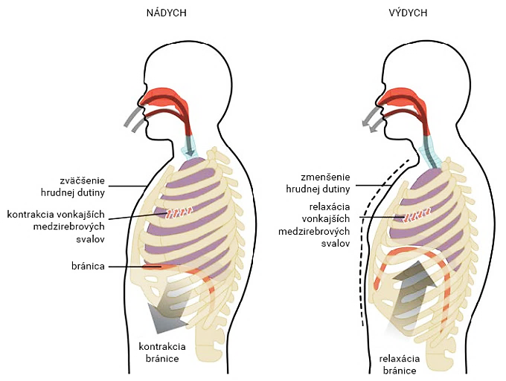
Úloha bránice a medzirebrových svalov
Nádych
Výdych
Pokojný nádych – kontrakcia bránice a mm. intercostales externi.
Pokojný výdych - pasívny pohyb bránice nahor a retrakčná sila hrudného koša a pľúc.
Úsilný nádych – silnejšia kontrakcia bránice mm. intercostales externi a prídavných inspiračných svalov (krku a hrudníka).
Úsilný výdych - kontrakcia brušných svalov (brušný lis) a mm. intercostales interni.

Slide 13
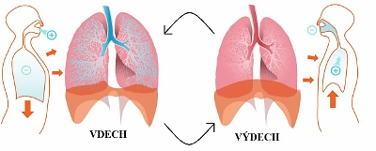
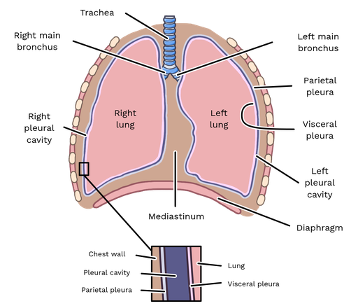
Pokojná ventilácia
POKOJNÉ INSPÍRIUM (aktívny dej)
Inspiračné pumpové svaly – bránica a externé interkostálne svaly
Zväčšenie hrudnej dutiny a objemu pľúc – zvyšuje sa negativita P_{Pl}
Podtlak v pľúcach (voči atmosférickému tlaku) – negatívny P_{P}
Vznik tlakového gradientu (zvonka – dovnútra)
Prúdenie vzduchu dnu – inspiračný prietok – inspiračný dychový objem V_{T}
POKOJNÉ EXSPÍRIUM (prevažne pasívny dej)
Relaxácia inspiračných svalov – retrakčná sila pľúc a hrudníka a pasívny pohyb bránice nahor spôsobí zmenšenie objemu pľúc a hrudného koša – zníženie negativity P_{Pl}
Vyšší tlak v pľúcach (voči atmosférickému tlaku) – pozitívny P_{P}
Vznik tlakového gradientu (zvnútra-von)
Prúdenie vzduchu von – exspiračný prietok vzduchu – exspiračný dychový objem V_{T}
Nádych
Výdych
Trachea
Pravý bronchus
Ľavý bronchus
Parietálna pleura
Pravá pleurálna dutina
Pravé pľúca
Ľavé pľúca
Viscerálna pleura
Ľavá pleurálna dutina
Mediastínum
Bránica
Hrudná stena
Pleurálna dutina
Pľúca
Parietálna pleura
Viscerálna pleura

Slide 14
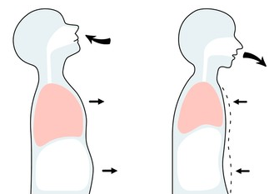
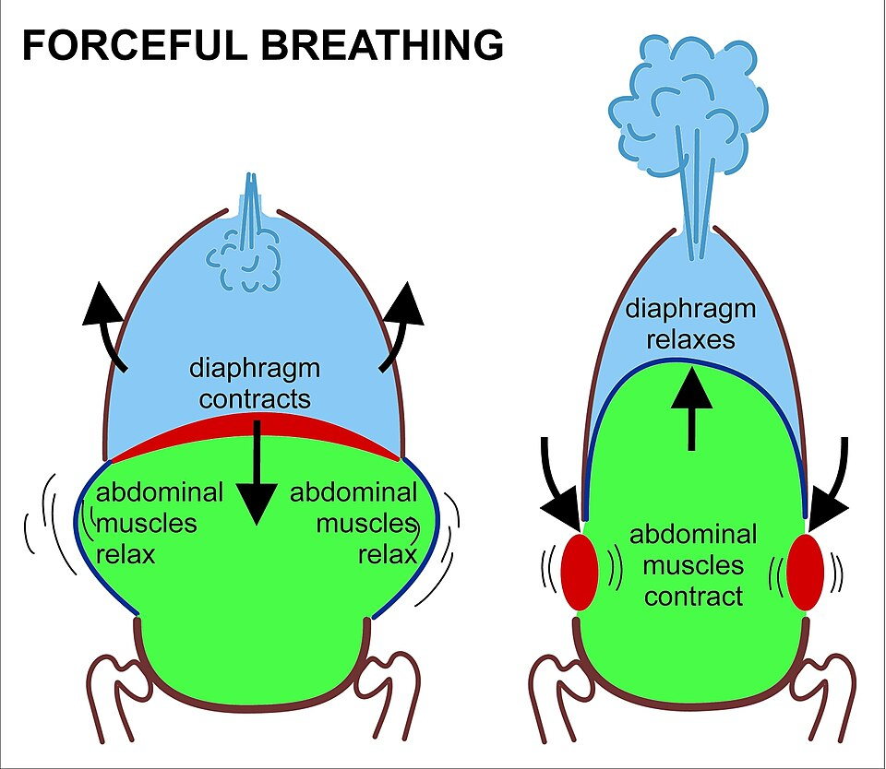
Úsilná ventilácia
ÚSILNÉ INSPÍRIUM (napr. práca a cvičenie):
Silnejšia kontrakcia bránice
Kontrakcia pomocných (tzv. auxiliárnych) inspiračných svalov
Väčší objem hrudnej dutiny, väčšia negativita P_{Pl} aj P_{P}
Zvýšenie inspiračného prietoku vzduchu
Zvýšený vdýchnutý pľúcny objem
ÚSILNÉ EXSPÍRIUM (napr. kašeľ) – aktívny dej!
Kontrakcia brušných svalov a vnútorných interkostálnych svalov
Pozitívne hodnoty P_{Abd}, P_{Pl} aj P_{P}
Veľký exspiračný prietok vzduchu
Zvýšený vydýchnutý pľúcny objem
Relaxácia bránice
Kontrakcia bránice
Abdominálne svaly relaxujú
Abdominálne svaly relaxujú
Kontrakcia abdominálnych svalov

Slide 15
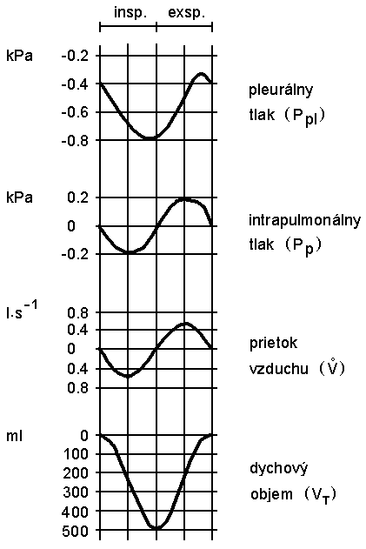

Tlaky pri ventilácii
Záznam:
  pleurálneho tlaku (P_{pl})
  intrapulmonálneho tlaku (P_{P})
  prietoku vzduchu ( )
  dychového objemu (V_{T})
  počas pokojného inspíria a exspíria
  P_{pl} - pri inspíriu je záporný, pri exspíriu stále, no menej záporný (bližšie k 0).
  P_{p} - v pokojovom stave 0 mmHg (rovnaký ako atmosférický). Pri inspíriu klesne na negatívne hodnoty, pri exspíriu stúpne na kladné hodnoty.

Slide 16
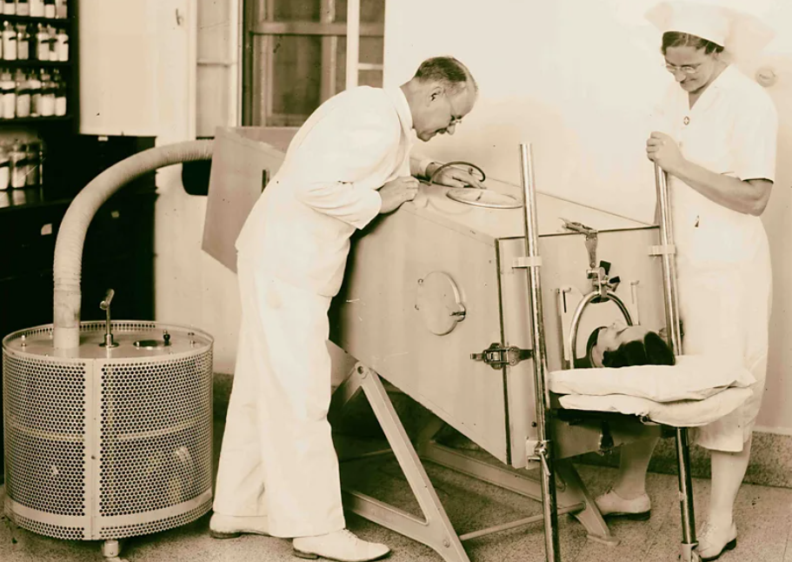
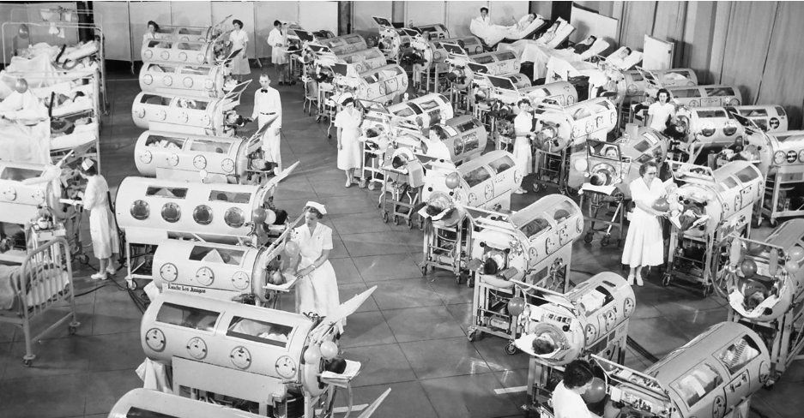
Umelá pľúcna ventilácia
Umelá ventilácia pľúc je prístrojová podpora dýchania určená pre pacientov s rizikom zlyhania alebo zlyhaním dýchania či pri dychovej nedostatočnosti - spontánne dýchanie je zachované, ale nestačí pre život jedinca (nízke pO2 v arteriálnej krvi < 5kPa, pH krvi < 7,25).
Primárne z pľúcnych príčin: ťažké zápaly pľúc, kam patrí syndróm akútnej dychovej tiesne (napr. pri nákaze COVID-19), alebo akútne zhoršenie CHOCHP.
Sekundárne z mimopľúcnych príčin: napríklad strata svalovej sily pri postihnutí kostrových svalov, poškodenie mozgu, multiorgánové zlyhanie pri infekcii iného orgánu, pľúcny opuch pri zlyhaní srdca či reakcia na alergickú látku.
Historicky sa používala ventilácia pomocou podtlaku (tzv. „železné pľúca“).
ARO v 30.–50. rokoch 20. storočia počas epidémie detskej obrny.
Prvý koncept v roku 1928.

Slide 17
Moderná pretlaková ventilácia
Moderná pretlaková ventilácia (taká, akú používajú dnešné ventilátory na ARO/JIS) sa začala používať v roku 1952.
Invazívna ventilácia: hadička v priedušnici (intubácia), používa sa pri vážnych stavoch, pacient v umelom spánku alebo sedovaný. Je náročné zvoliť správny ventilačný vzorec a ventilačný režim. Vlastnosti pľúc sa každú chvíľu menia, preto je nutné podľa aktuálneho stavu meniť parametre ventilátora tak, aby sa zamedzilo poškodeniu pľúc ventilátorom.
Ventilátor vháňa do pľúc zmes vzduchu a kyslíka pod určitým tlakom cez endotracheálnu kanylu (hadička zavedená cez ústa do priedušnice) alebo tracheostómiu (otvor vytvorený chirurgicky v krku). Nastavujú sa trvanie vdychu, výdychu alebo pomer vdych : výdych (1:1,5 až 1:2) a celkové trvanie cyklu alebo dychová frekvencia 8-24/min, obsah (koncentrácia) vdychovaného kyslíka 20-100%.

Slide 18
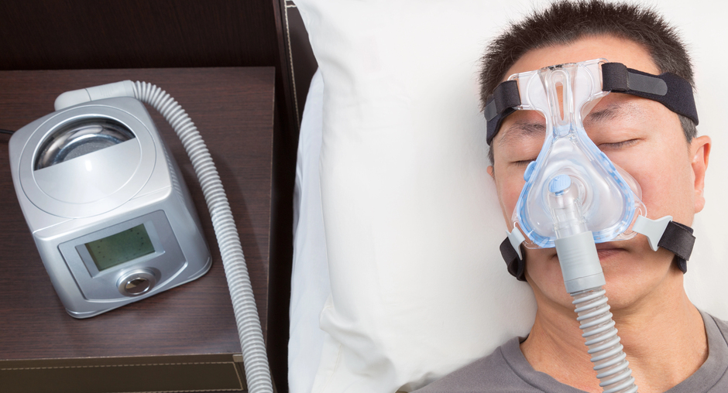
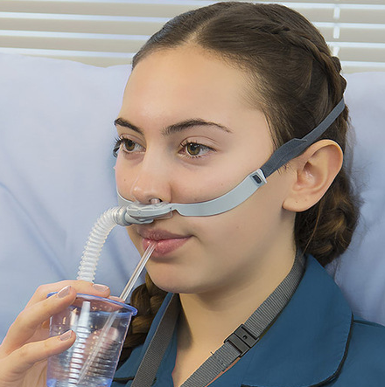
Začiatok modernej pretlakovej ventilácie
Neinvazívna ventilácia: používa sa maska na tvári alebo nose, používa sa pri menej závažnom respiračnom zlyhaní, pacient plne pri vedomí bez sedácie.
CPAP (Continuous Positive Airway Pressure) ventilátor vytvára stály pretlak v dýchacích cestách, tlak je rovnaký pri nádychu aj výdychu. Použitie: spánkové apnoe, mierne respiračné zlyhanie. Výhoda: udržuje dýchacie cesty otvorené.
BiPAP (Bilevel Positive Airway Pressure) ventilátor používa dva rôzne tlaky: vyšší pri nádychu nižší pri výdychu. Použitie: CHOCHP, respiračné zlyhanie, niektoré neurologické ochorenia. Výhoda: pacientovi aktívne pomáha s nádychom.
HFNO (High-Flow Nasal Oxygen) znamená vysokoprietokový kyslík cez nosové kanyly: vysoký prietok kyslíka (až 60 l/min) zlepšuje okysličenie, vzduch je zvlhčený a zahriaty, vytvára mierny pretlak v dýchacích cestách. Použitie: akútne respiračné zlyhanie v prípade ak nie je potrebné invazívne riešenie. Výhoda: nie je nutná maska cez tvár.

Slide 19
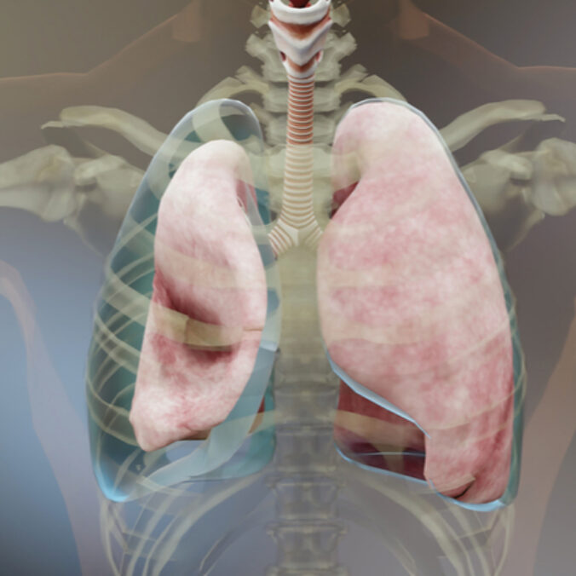
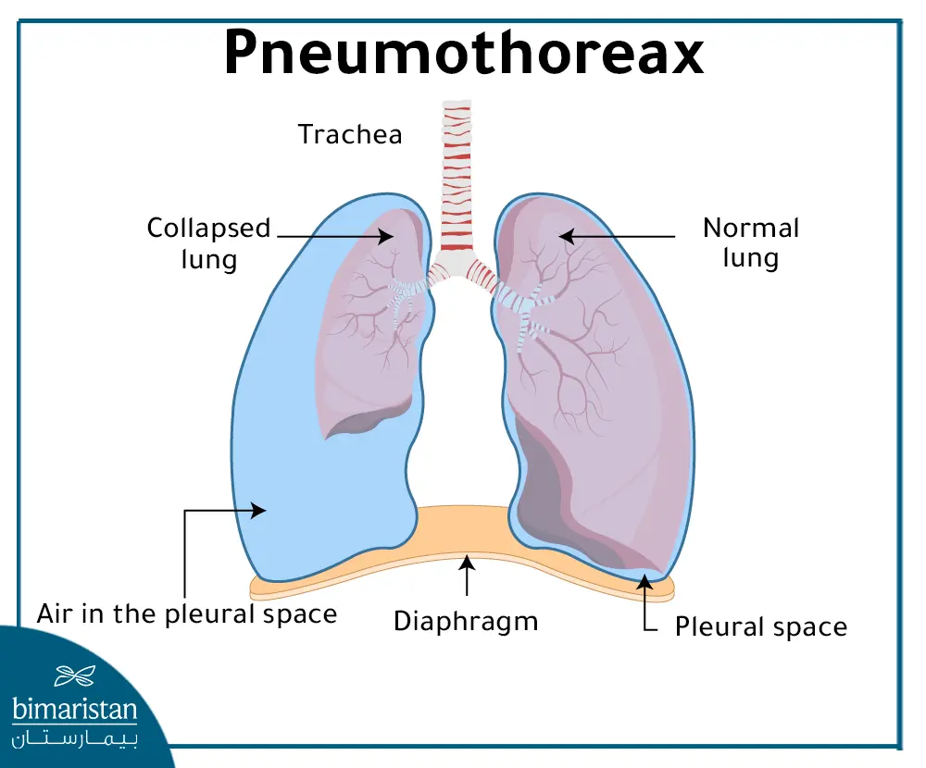
Pneumotorax
Pneumotorax (PNO) je stav, pri ktorom dochádza k nahromadeniu vzduchu v pleurálnej dutine. Tento vzduch narušuje negatívny tlak, ktorý je potrebný na udržanie rozvinutých pľúc pri nádychu, čo vedie k čiastočnému alebo úplnému kolapsu pľúcneho tkaniva.
Otvorený (vonkajší) PNO: traumatický typ, dochádza k prerazeniu hrudnej steny (napr. pri bodnej alebo strelnej rane), čím sa vytvorí otvor, cez ktorý vzduch priamo vstupuje do pleurálnej dutiny z vonkajšieho prostredia a vyrovnaniu pleurálneho a atmosférického tlaku.
Vnútorný (zatvorený) PNO: niekedy nazývaný aj tupý PNO. Rovnako sa jedná o traumatický typ, ktorý ale vzniká pri tupom úraze hrudníka, napr. pri páde, dopravnej nehode alebo silnom náraze. Na rozdiel od otvoreného PNO, nie je porušená hrudná stena vonkajším otvorom, ale vzduch vstupuje do pleurálnej dutiny z vnútorných štruktúr cez poškodené pľúcne tkanivo alebo zlomené rebrá.
Tenzný (ventilový) PNO: najzávažnejšia forma PNO, život ohrozujúci stav. Funguje ako ventil, ktorý dovoľuje vzduchu vstúpiť pri nádychu, ale zároveň zabraňuje jeho výdychu, čím sa vzduch v pleurálnej dutine postupne hromadí. To spôsobuje narastanie tlaku a kompresiu orgánov mediastína (najmä srdca a veľkých žíl) a druhej strany pľúc.
Trachea
Kolabované pľúca
Normálne pľúca
Vzduch v pleurálnej dutine
Bránica
Pleurálna dutina

Slide 20
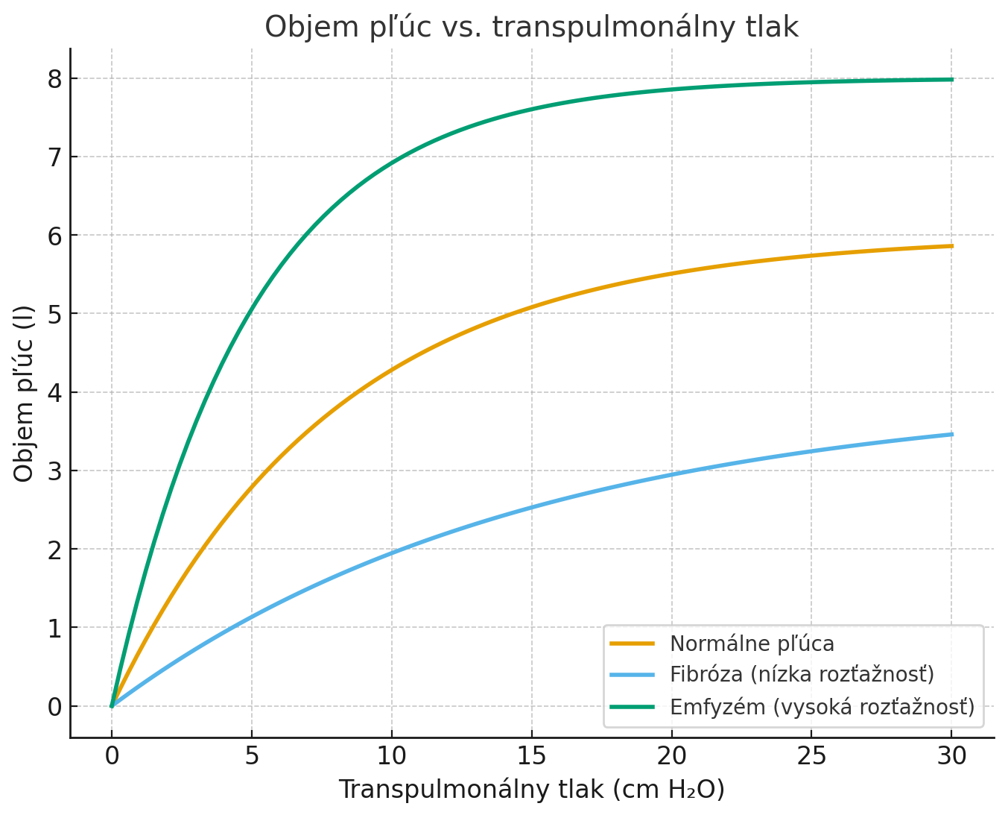
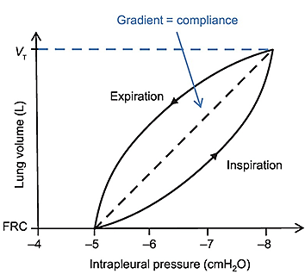
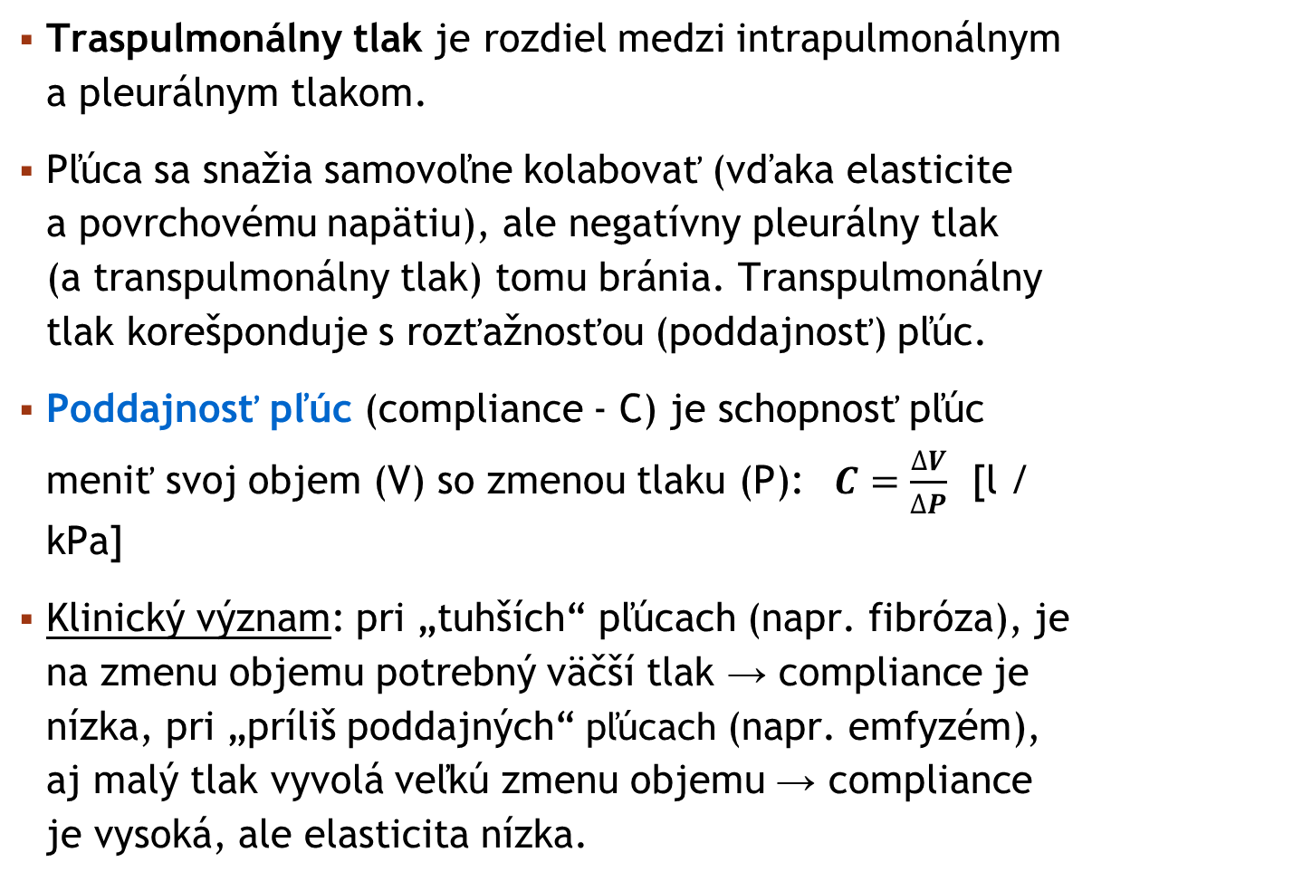
Poddajnosť pľúc
Traspulmonálny tlak je rozdiel medzi intrapulmonálnym a pleurálnym tlakom.
Pľúca sa snažia samovoľne kolabovať (vďaka elasticite a povrchovému napätiu), ale negatívny pleurálny tlak (a transpulmonálny tlak) tomu bránia. Transpulmonálny tlak korešponduje s rozťažnosťou (poddajnosť) pľúc.
Poddajnosť pľúc (compliance - C) je schopnosť pľúc meniť svoj objem (V) so zmenou tlaku (P): $C=\frac{∆V}{∆P}$ [l / kPa]
Klinický význam: pri „tuhších“ pľúcach (napr. fibróza), je na zmenu objemu potrebný väčší tlak → compliance je nízka, pri „príliš poddajných“ pľúcach (napr. emfyzém), aj malý tlak vyvolá veľkú zmenu objemu → compliance je vysoká, ale elasticita nízka.
Gradient = poddajnosť
Výdych
Objem pľúc [l]
Nádych
Vnútorný odpor [cmH₂O]

Slide 21
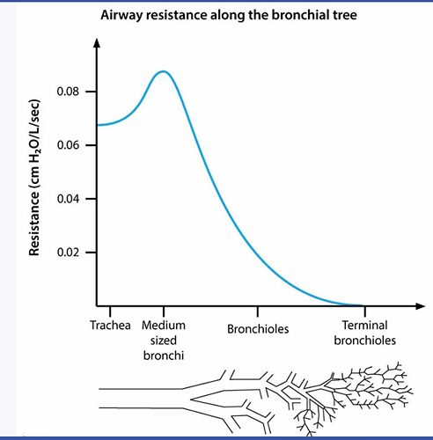
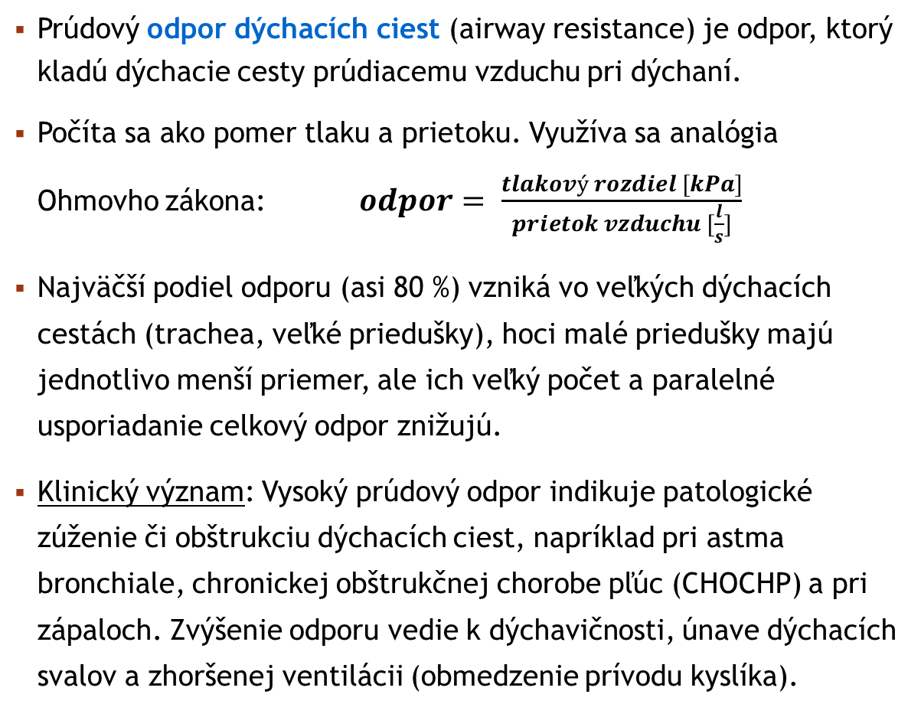
Odpor dýchacích ciest
Odpor dýchacích ciest pozdĺž bronchiálneho stromu
Prúdový odpor dýchacích ciest (airway resistance) je odpor, ktorý kladú dýchacie cesty prúdiacemu vzduchu pri dýchaní.
Počíta sa ako pomer tlaku a prietoku. Využíva sa analógia Ohmovho zákona: $odpor= \frac{tlakový rozdiel [kPa]}{prietok vzduchu [\frac{l}{s}]}$
Najväčší podiel odporu (asi 80 %) vzniká vo veľkých dýchacích cestách (trachea, veľké priedušky), hoci malé priedušky majú jednotlivo menší priemer, ale ich veľký počet a paralelné usporiadanie celkový odpor znižujú.
Klinický význam: Vysoký prúdový odpor indikuje patologické zúženie či obštrukciu dýchacích ciest, napríklad pri astma bronchiale, chronickej obštrukčnej chorobe pľúc (CHOCHP) a pri zápaloch. Zvýšenie odporu vedie k dýchavičnosti, únave dýchacích svalov a zhoršenej ventilácii (obmedzenie prívodu kyslíka).
Odpor [cm H₂O/L/s]
Trachea
Veľké bronchi
Bronchioly
Terminálne bronchioly

Slide 22
Pľúcne objemy a kapacity
Pľúcne objemy
  Dychový objem (tidal volume V_{T} = 0,5 l) – množstvo vzduchu pri bežnom nádychu a výdychu.
  Inspiračný rezervný objem (IRV = 2,5 l) – množstvo vzduchu, ktoré je možné navyše nadýchnuť po bežnom nádychu.
  Exspiračný rezervný objem (ERV = 1,0 l) – množstvo vzduchu, ktoré je možné navyše vydýchnuť po bežnom výdychu.
  Reziduálny objem (RV = 1,2 l) - množstvo vzduchu, ktoré zostáva v pľúcach aj po maximálnom výdychu.
    Kolapsový objem (0,4 l) predstavuje množstvo vzduchu, ktoré sa vypudí z pľúc pri spľasnutí (pneumotorax).
    Minimálny objem (0,8 l) predstavuje množstvo vzduchu, ktoré zostáva v pľúcach aj po úplnom kolapse.
Pľúcne kapacity
  Vitálna kapacita pľúc VC = VT + IRV + ERV
  Inspiračná kapacita IC = VT + IRV
  Funkčná reziduálna kapacita FRC = ERV+ RV
  Celková kapacita pľúc TC = súčet všetkých objemov
Tieto hodnoty sú priemerné a premenlivé najmä v závislosti od veku, pohlavia, telesnej výšky, hmotnosti, ale aj napr. od fyzickej kondície jedinca, choroby, fajčenia či užívaných liečiv.

Slide 23
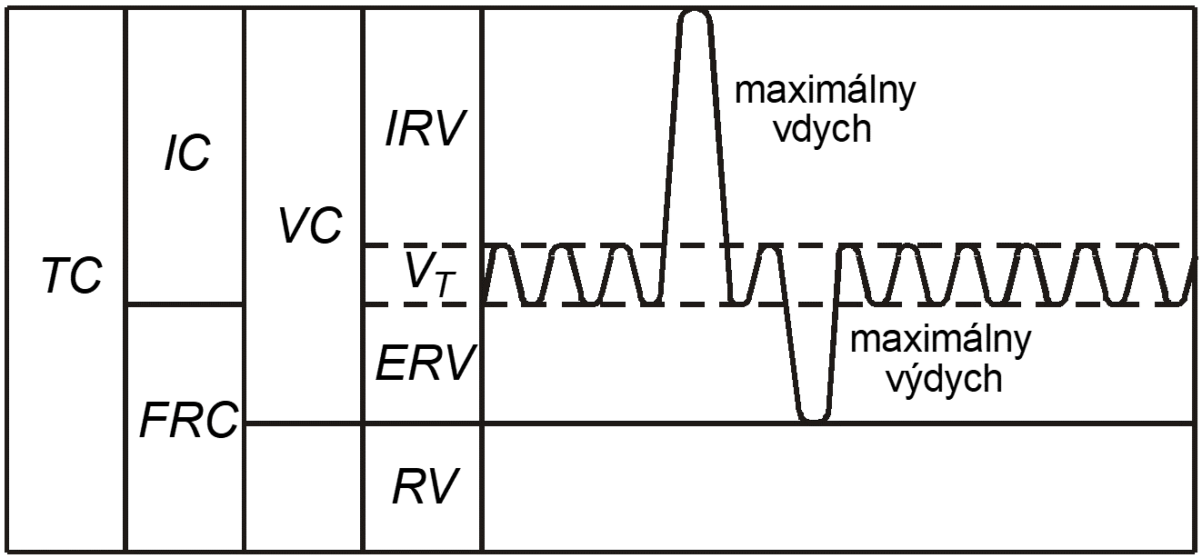

Slide 24
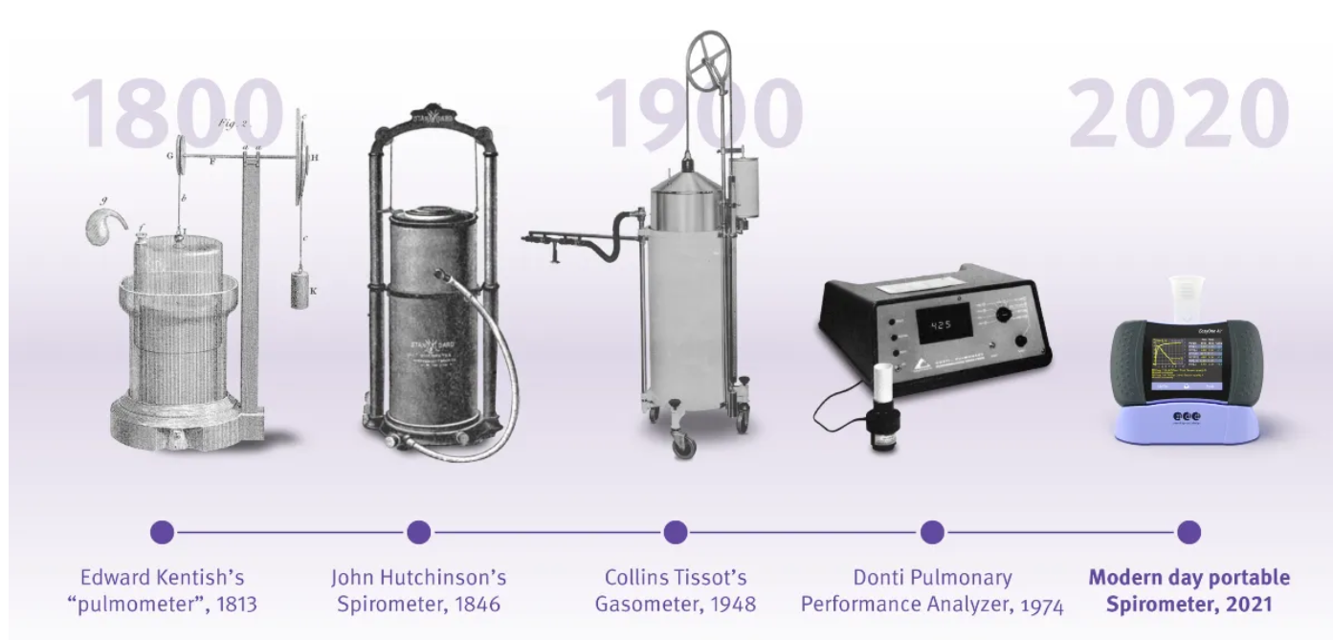
Spirometria - história
Hutchinsonov spirometer (1846) vynašiel britský chirurg John Hutchinson v polovici 19. storočia na meranie vitálnej kapacity pľúc. Toto zariadenie sa používalo sa na diagnostiku ochorení hrudníka na základe objemu vydýchnutého vzduchu.

Slide 25
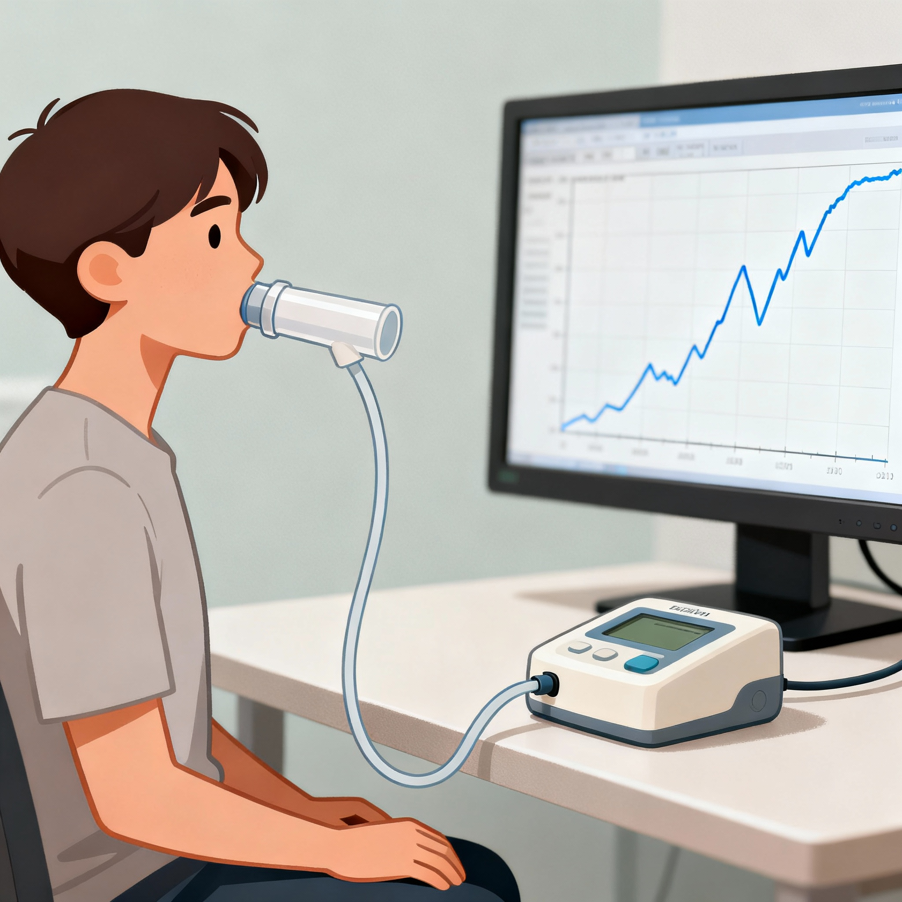
Spirometria
Spirometria je základné funkčné vyšetrenie pľúc, ktoré kvantitatívne hodnotí objemy, kapacity resp. prietoky vzduchu pri dýchaní. Používa sa na skríning, diagnostiku aj sledovanie priebehu pľúcnych ochorení.
Počas vyšetrenia VC pacient po maximálnom nádychu čo najúplnejšie vydýchne do prístroja – spirometer, ktorý následne zaznamenáva priebeh výdychu vo forme krivky – spirometrická krivka.
Namerané hodnoty sa porovnávajú so „štandardnými“. Konkrétne normy sa stanovujú podľa referenčných tabuliek pre danú populáciu na základe veku, výšky, váhy, pohlavia a etnika. Zdravý jedinec by mal dosiahnuť 80 % a viac nominálnej (štandardnej) hodnoty.

Slide 26
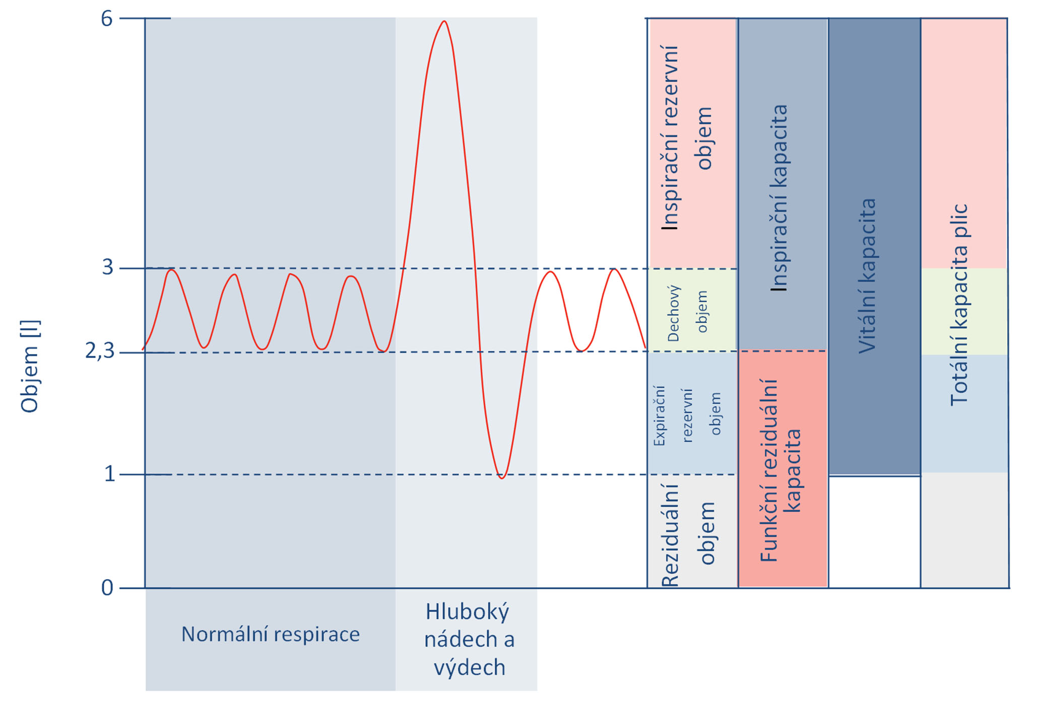
Spirometrická krivka
Inspiračný rezervný
objem
Inspiračná kapacita
ta pľúc
Vitálna kapacita
Dychový
objem
vá kapaci
Objem [l]
Expiračný rezervný objem
Celko
Funkčná reziduálna kapacita
Reziduálny
objem
Hlboký nádych a výdych
Pokojné dýchanie

Slide 27
Impulzná oscilometria (IOS)
Známa aj ako akustická oscilometria umožňuje včasné odhalenie CHOCHP, najmä malých dýchacích ciest. Vďaka minimálnej potrebe aktívnej spolupráce je ideálna pre pediatriu, geriatriu a pri vyšetrení pacientov, ktorí nezvládnu klasickú spirometriu. Reproduktor generuje tlakové oscilačné impulzy (5–20 Hz), ktoré sa superponujú na spontánne dýchanie.
Impedancia respiračného systému Z_{rs} = R_{rs} + iX_{rs} , kde R_{rs} je rezistancia (odpor voči prúdeniu), Xrs je reaktancia (elastické a inerčné vlastnosti).
Odpor pri 5 Hz predstavuje celkový odpor dýchacích ciest (centrálnych aj periférnych/malých).
Odpor pri 20 Hz predstavuje hlavne odpor centrálnych (veľkých) dýchacích ciest.
Diferencia R₅−R₂₀ je marker obštrukcie malých (periférnych) dýchacích ciest.

Slide 28
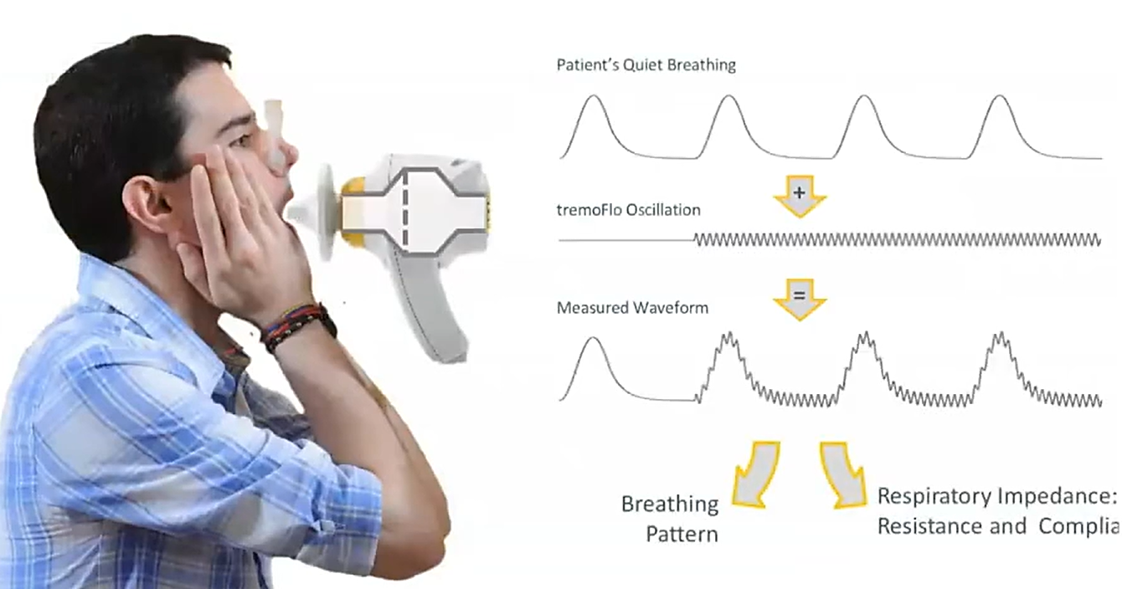
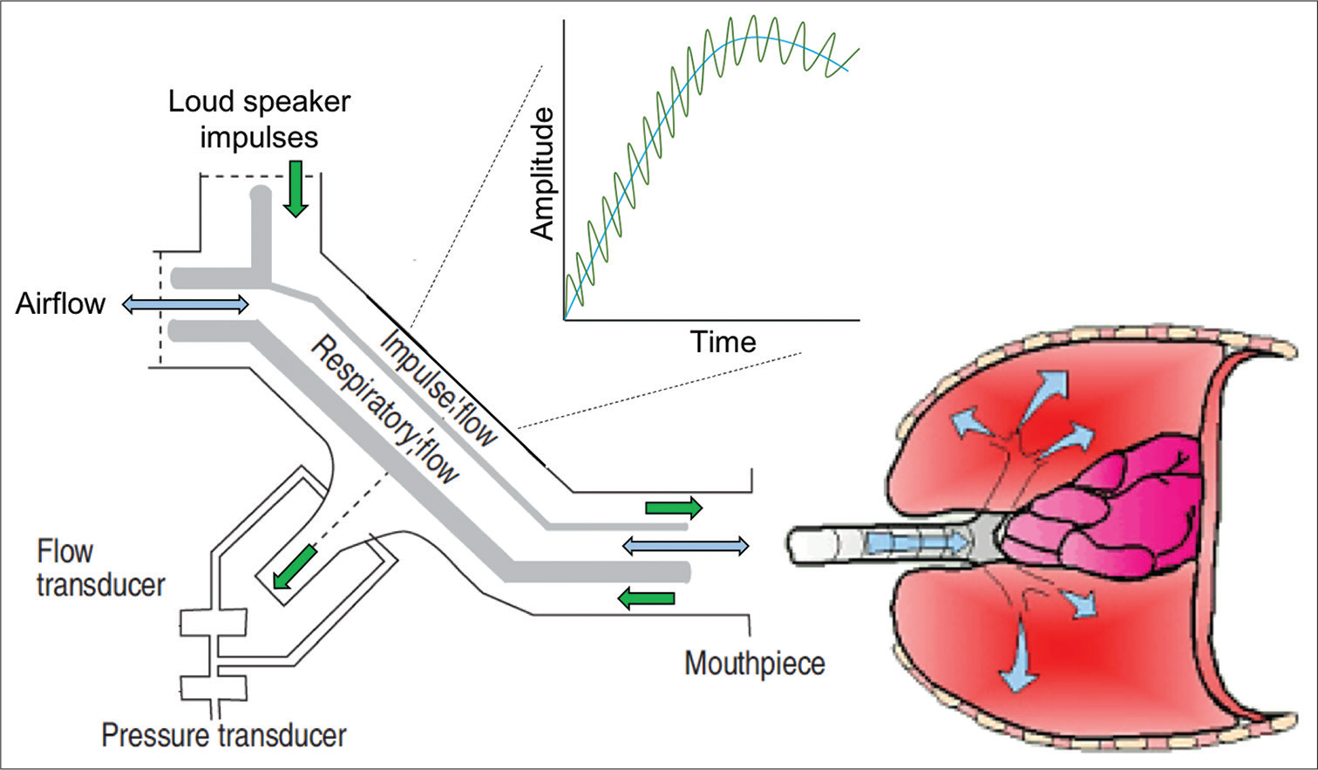
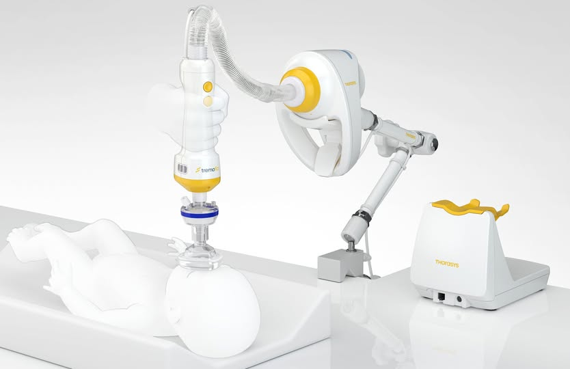
Impulzná oscilometria (IOS)
Pneumotachograph

Slide 29
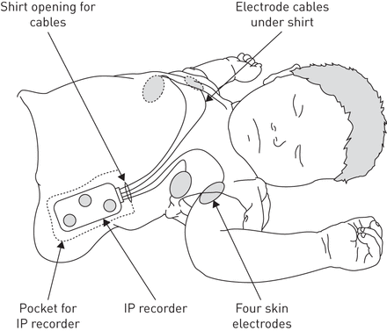
Impedančná pneumografia
alebo tiež transtorakálna elektrická impedančná pneumografia, je neinvazívna metóda používaná na monitorovanie dychovej frekvencie a vzorcov dýchania. Funguje na princípe merania zmien elektrickej impedancie hrudníka.
Na hrudník sa umiestnia 2-4 elektródy, cez ktoré sa do hrudnej dutiny privádza slabý, VF striedavý prúd.
Zmeny impedancie: vzduch v pľúcach je zlý vodič, zatiaľ čo tkanivá a krv sú dobré vodiče. Nádych: objem pľúc sa zväčšuje, množstvo vzduchu v hrudníku stúpa, čo zvyšuje impedanciu. Výdych: objem pľúc klesá, impedancia sa znižuje (v rozmedzí 0.2 – 4.0 Ω), ktoré sú priamo úmerné dýchacím pohybom.
Hlavné využitie: monitorovanie dychovej frekvencie na JIS, detekcia apnoe u novorodencov alebo v spánkových laboratóriách.

Slide 30
Elektrická impedančná tomografia (EIT) pľúc
neinvazívna zobrazovacia metóda, ktorá umožňuje kontinuálne monitorovanie regionálnej ventilácie a perfúzie pľúc v reálnom čase priamo pri lôžku pacienta. Na rozdiel od CT vyšetrenia, EIT nevyužíva ionizujúce žiarenie, čo umožňuje bezpečné opakované merania.
Pacient má na hrudníku umiestnený pás so 16 až 32 elektródami. Elektródy aplikujú VF striedavé prúdy (50–80 kHz, 5–10 mA). Vzduch v pľúcach zvyšuje impedanciu, zatiaľ čo krv a tkanivá ju znižuje – rekonštrukcia 2D obrazu z nameraných napäťových kriviek.
Využitie: personalizovaná umelá pľúcna ventilácia kde EIT pomáha nastaviť optimálny pozitívny end-expiračný tlak (PEEP), aby sa znížilo riziko poškodenia pľúc ventilátorom, detekcia kolapsu (bez ventilácie) alebo naopak nadmerného rozpätia pľúc.

Slide 31
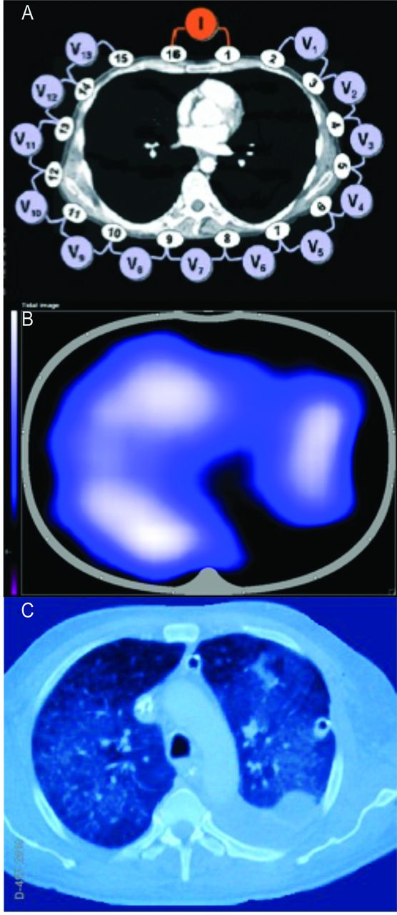
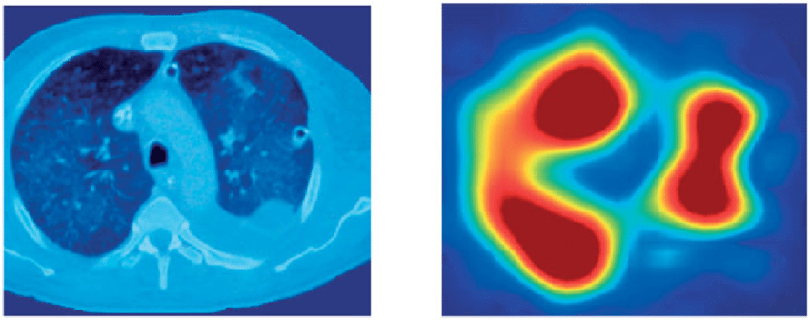
Elektrická impedančná tomografia (EIT) pľúc
Monitorovanie ventilácie: zobrazuje, ako je vzduch distribuovaný v rôznych častiach pľúc, čo je kľúčové pri syndróme akútnej respiračnej tiesne (ARDS).
Perfúzia pľúc: pomocou podania soľného roztoku ako kontrastnej látky dokáže EIT monitorovať aj prekrvenie pľúc.

Slide 32
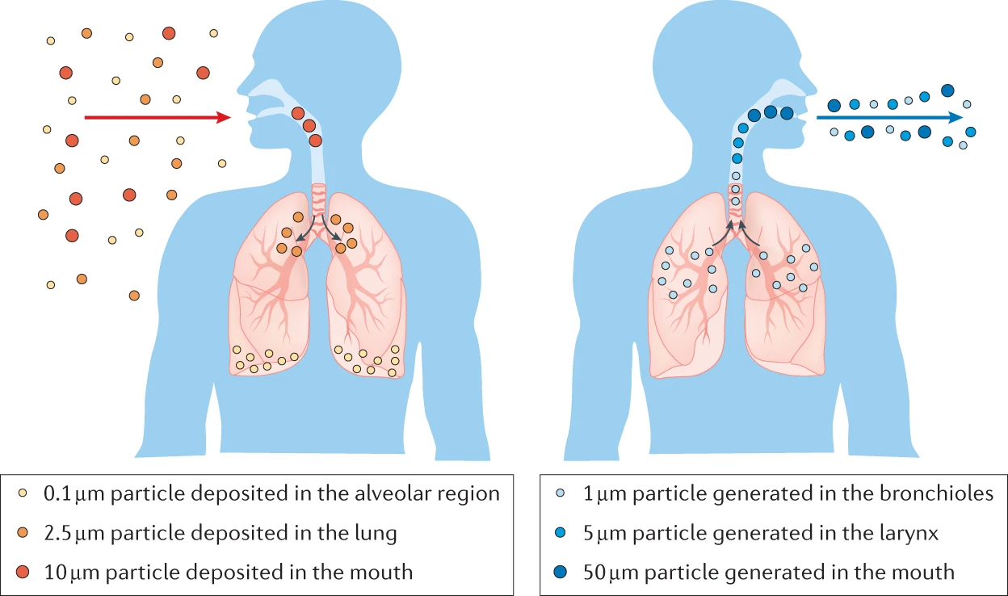
Distribúcia
Distribúcia - miešanie inspirovaného vzduchu so vzduchom, ktorý zostal v dýchacích cestách a v pľúcach po výdychu.
Anatomický mŕtvy priestor (VD = 150 ml) predstavuje objem časti dýchacích ciest, v ktorej sa vzduch pohybuje, ale nedochádza tam k výmene plynov s krvou. Zahŕňa dýchacie cesty od nosa alebo úst až po terminálne bronchioly. Slúži na predhrievanie, zvlhčenie a čistenie vzduchu pred samotnou výmenou plynov v alveoloch.

Slide 33
Ventilácia pľúc a distribúcia vzduchu
Minútová ventilácia predstavuje objem vzduchu, ktorý sa vymení v pľúcach za jednu minútu počas dýchania: MV = V_{T} . frekvencia dýchania
Alveolárna ventilácia predstavuje objem vzduchu, ktorý sa dostane do alveolov a je priamo dostupný pre výmenu plynov s krvou. Nie všetka minútová ventilácia sa podieľa na tejto výmene, pretože časť vzduchu zostáva v anatomicky mŕtvom priestore (VD), kde k výmene plynov nedochádza: AV = (V_{T} – VD) . frekvencia dýchania
U dospelej osoby pri V_{T} = 500 ml a frekvencii dýchania 12 dychov/min predstavuje MV = 6 l/min, z čoho na AV pripadá 4,2 l/min.
Maximálna voluntárna ventilácia (MVV) je najväčší objem vzduchu, ktorý môže človek dobrovoľne vdychovať a vydychovať počas jednej minúty pri rýchlom a hlbokom dýchaní. Predstavuje maximálnu kapacitu dýchania, ktorú jedinec dokáže dosiahnuť svojou vlastnou ventiláciou bez použitia pomoci zariadení. U zdravého dospelého približne 100 až 180 l/ min, v závislosti od fyzickej kondície a pohlavia.

Slide 34
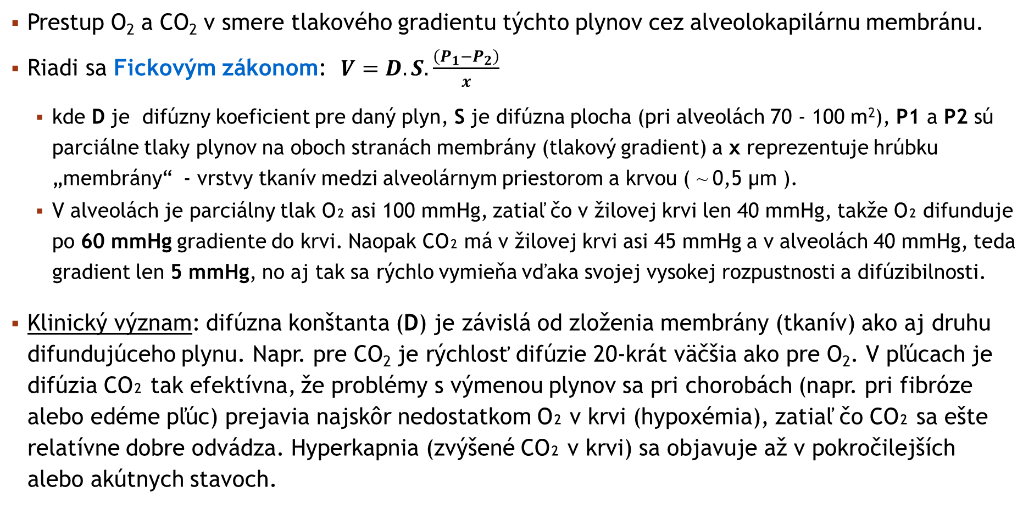
Difúzia
Prestup O₂ a CO₂ v smere tlakového gradientu týchto plynov cez alveolokapilárnu membránu.
Riadi sa Fickovým zákonom: $V=D.S.\frac{\left(P_{1}−P_{2}\right)}{x}$
  kde D je difúzny koeficient pre daný plyn, S je difúzna plocha (pri alveolách 70 - 100 m²), P1 a P2 sú parciálne tlaky plynov na oboch stranách membrány (tlakový gradient) a x reprezentuje hrúbku „membrány“ - vrstvy tkanív medzi alveolárnym priestorom a krvou ( ⁓ 0,5 µm ).
  V alveolách je parciálny tlak O₂ asi 100 mmHg, zatiaľ čo v žilovej krvi len 40 mmHg, takže O₂ difunduje po 60 mmHg gradiente do krvi. Naopak CO₂ má v žilovej krvi asi 45 mmHg a v alveolách 40 mmHg, teda gradient len 5 mmHg, no aj tak sa rýchlo vymieňa vďaka svojej vysokej rozpustnosti a difúzibilnosti.
Klinický význam: difúzna konštanta (D) je závislá od zloženia membrány (tkanív) ako aj druhu difundujúceho plynu. Napr. pre CO₂ je rýchlosť difúzie 20-krát väčšia ako pre O₂. V pľúcach je difúzia CO₂ tak efektívna, že problémy s výmenou plynov sa pri chorobách (napr. pri fibróze alebo edéme pľúc) prejavia najskôr nedostatkom O₂ v krvi (hypoxémia), zatiaľ čo CO₂ sa ešte relatívne dobre odvádza. Hyperkapnia (zvýšené CO₂ v krvi) sa objavuje až v pokročilejších alebo akútnych stavoch.

Slide 35
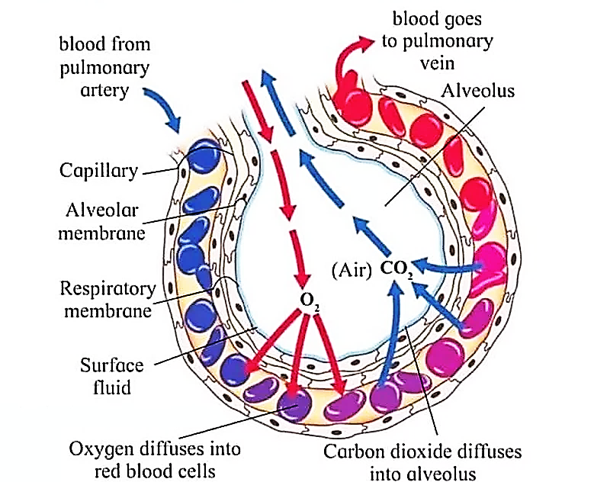
Difúzia
Krv prichádzajúca z pľúcnej tepny
Krv odchádzajúca do pľúcnej žily
Alveola
Kapilára
Alveolárna membrána
(Vzduch)
Alveolokapilárna membrána
Povrchová tekutina
Kyslík difunduje do červených krviniek
Oxid uhličitý difunduje do alveol

Slide 36
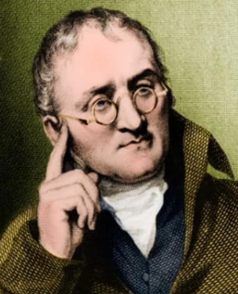
Daltonov zákon
Opisuje správanie sa zmesi plynov. Vyjadruje aj výpočet parciálnych tlakov dýchacích plynov (či celkového tlaku) v zmesi plynov: čím vyššia je koncentrácia plynu v zmesi plynov, tým väčší je jeho parciálny tlak. Celkový tlak plynov je súčet parciálnych tlakov všetkých zložiek.
Parciálny tlak kyslíka pri hladine mora:
PO₂ = (objemový podiel kyslíka x atmosférický tlak) / 100
PO₂ = (20,94 x 101,3) / 100 = 21,2 kPa
Ak zohľadníme vodnú paru v pľúcach (pri telesnej teplote je parciálny tlak nasýtenej vodnej pary asi 6,3 kPa), PO₂ v alveolárnom vzduchu (je nižšie):
PO₂ = [20,94 x (101,3 – 6,3)] / 100 = 19,9 kPa
Obdobne je možné vypočítať aj PCO₂ alebo PN₂.

Slide 37
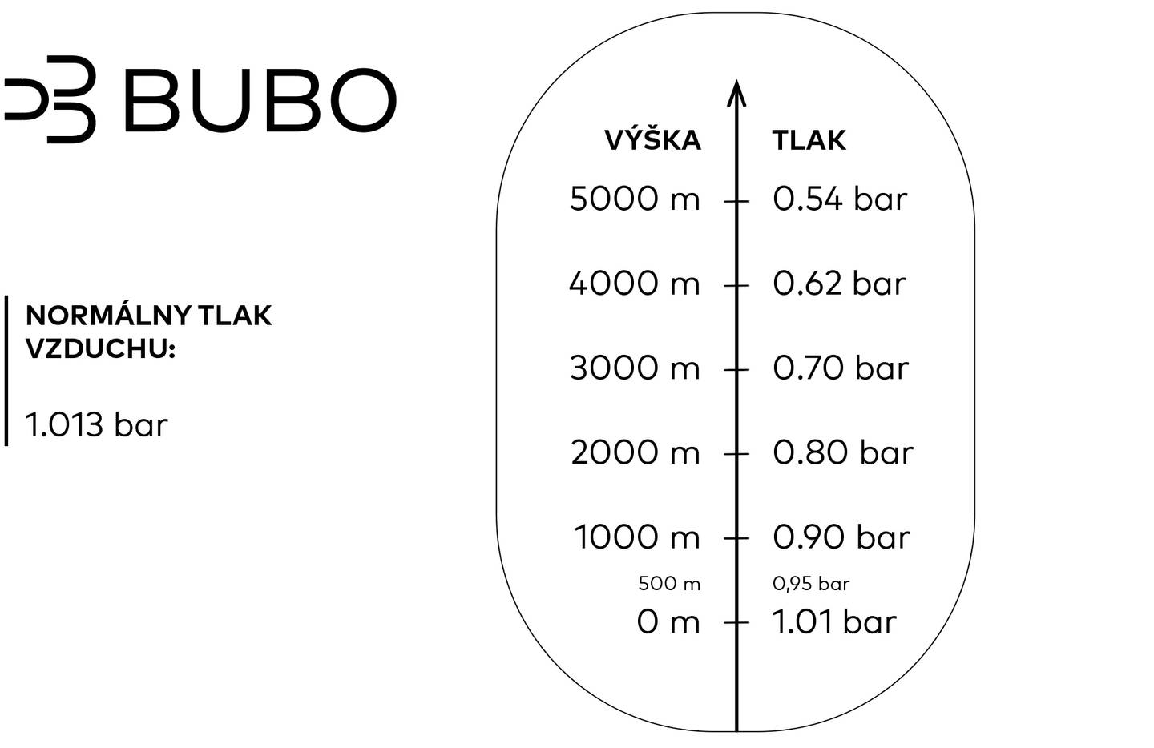
Daltonov zákon
Klinický význam: percentuálne zastúpenie udáva iba pomer (podiel) plynu v zmesi, ale nie jeho reálne množstvo (ani jeho parciálny tlak), a teda neodzrkadľuje reálny účinok pre dýchanie:
  Napr. 21 % kyslíka v atmosfére pri 1 atm (101,3 kPa) znamená parciálny tlak O₂ = 0,21 × 101,3 ≈ 21,3 kPa
  Ale 21 % kyslíka vo vysokohorských podmienkach pri tlaku 70 kPa znamená parciálny tlak len 14,7 kPa čo predstavuje výrazne menej kyslíka pre telo, difúzia a zásobenie kyslíkom nie sú dostatočné a výsledkom je hypoxia!

Slide 38
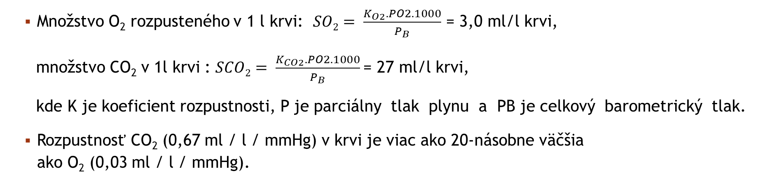
Perfúzia
Perfúzia - prietok krvi kapilárnym riečiskom tkaniva resp. orgánu. V pľúcach znamená pľúcnu perfúziu: tok krvi cez pľúcne kapiláry okolo alveol, kde sa odohráva výmena plynov.
Rozpustnosť plynov v krvnej plazme definuje Henryho zákon: množstvo plynu fyzikálne rozpustného v kvapaline je úmerné parciálnemu tlaku tohto plynu nad kvapalinou a jeho koeficientu rozpustnosti.
  Množstvo O₂ rozpusteného v 1 l krvi: $SO2= \frac{K_{O2}.PO2.1000}{P_{B}}$ = 3,0 ml/l krvi,
  množstvo CO₂ v 1l krvi : $SCO2= \frac{K_{CO2}.PO2.1000}{P_{B}}$= 27 ml/l krvi,
  kde K je koeficient rozpustnosti, P je parciálny tlak plynu a PB je celkový barometrický tlak.
  Rozpustnosť CO₂ (0,67 ml / l / mmHg) v krvi je viac ako 20-násobne väčšia ako O₂ (0,03 ml / l / mmHg).

Slide 39
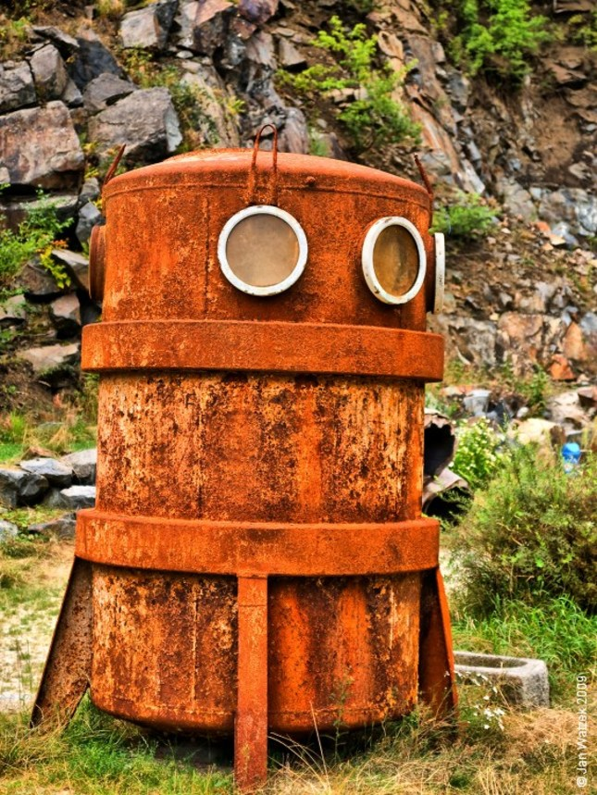
Perfúzia
Klinický význam:
O₂ je fyzikálne rozpustený v plazme (nízka rozpustnosť; len malá časť transportu) a chemicky viazaný na hemoglobín (väčšina transportu). V 1 l artériovej krvi je 204 ml O₂, z toho 3 ml pripadajú na fyzikálne rozpustený a 201 ml je „chemicky“ viazaný na hemoglobín.
CO₂ vystupuje ako fyzikálne rozpustený v plazme, chemicky viazaný vo forme bikarbonátu (HCO₃⁻; hlavná forma) a karbaminohemoglobínu. V 1 l venóznej krvi je celkovo 600 ml CO₂, z toho 27 ml fyzikálne rozpustený v plazme, cca. 538 ml vo forme bikarbonátu a 36 ml je viazaný karbaminohemoglobíne.
Dusík (N₂) je v krvi prakticky chemicky inertný, jeho transport je zabezpečovaný prakticky len ako rozpustený v plazme (9 ml N₂ / l krvi). V prípade hyperbarických podmienok (napr. potápanie) sa však množstvo zvyšuje (potápač v 50 m hĺbke má rozpustených približne 53 ml N₂ / l krvi). Pri rýchlom návrate na normálny atmosferický tlak môže N₂ tvoriť bubliny čím vzniká dekompresná choroba („kesonová choroba“). Lieči sa pomocou hyperbarickej komory (rekompresná terapia).

Slide 40
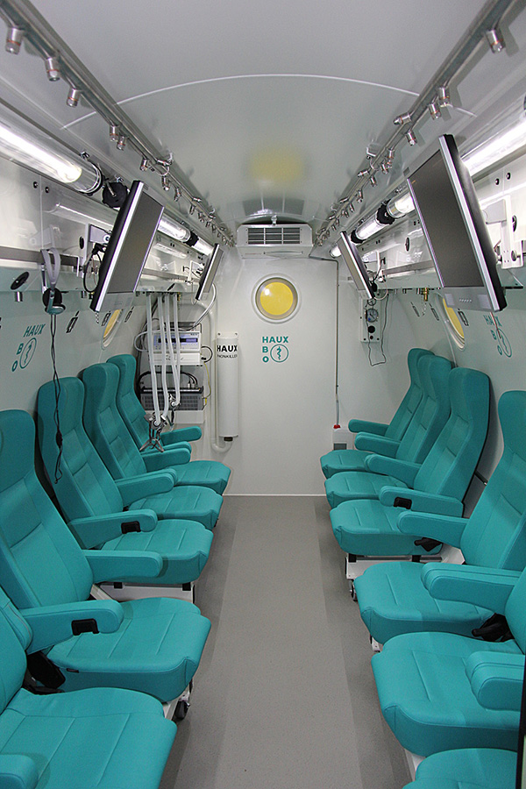
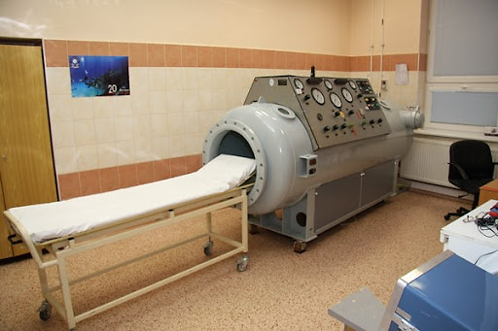
Hyperbarická komora

Slide 41
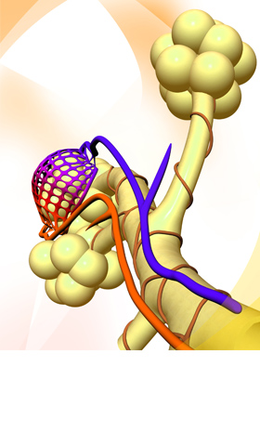
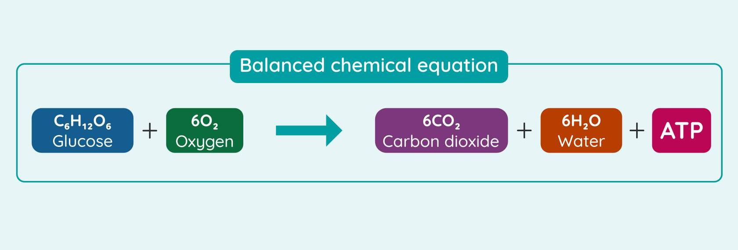
Vnútorné dýchanie
Predstavuje výmenu dýchacích plynov (O₂ a CO₂) medzi krvou a tkanivami (bunkami), ktorá sa deje difúziou v smere gradientu parciálnych tlakov.
Fyzikálna výmena plynov prebieha medzi krvou v systémových kapilárach a tkanivovými bunkami. Kyslík difunduje z plazmy do interstícia a následne do buniek, zatiaľ čo CO₂ postupuje opačným smerom.
Bunkové (metabolické) dýchanie v rámci mitochondrií buniek spotrebuje privedený O₂ na oxidáciu živín (glukózy, mastných kyselín, aminokyselín) a produkciu energie vo forme ATP, pričom sa súčasne vytvára CO₂ a voda.

Slide 42
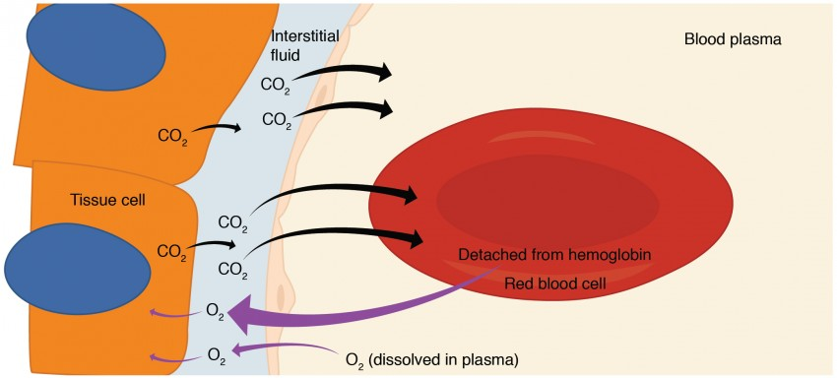
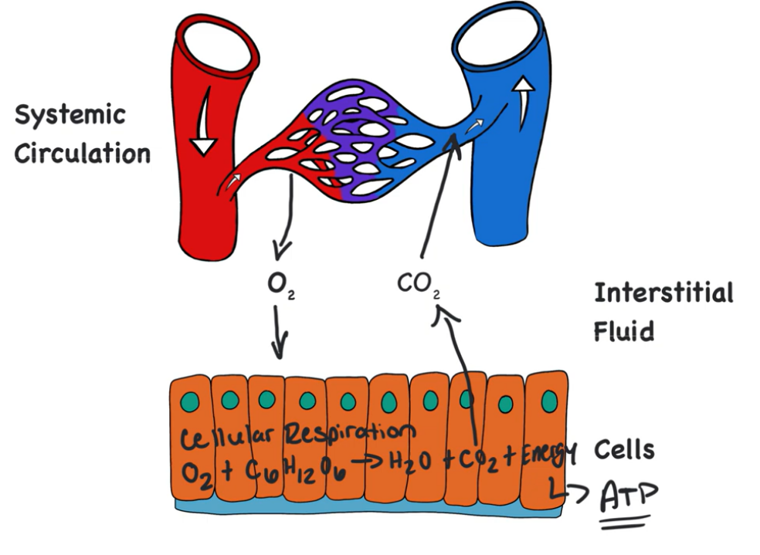
Vnútorné dýchanie
Čo poháňa vnútorné dýchanie?
Od čoho závisí koľko prejde plynu?

Slide 43

Prednáška skončila, no dýchanie ide ďalej.
Prajem Vám pekný deň bez hypoxie!

